Slide 1
Муниципальное дошкольное образовательное учреждение детский сад № 38 комбинированного вида п. Молочный МО Кольский район Мурманской области Использование здоровьесберегающих методик в развитии мелкой моторики у детей с тяжелыми нарушениями речи
учитель-логопед
Кондрашова
Юлия Викторовна

Slide 2
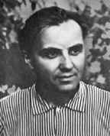
Научное обоснование
Отечественный физиолог В.М. Бехтерев в своих работах доказал, что простые движения рук помогают снять умственную усталость, улучшают произношение многих звуков, развивают речь ребёнка.
Выдающийся педагог В.А.Сухомлинский отмечал: «Истоки способностей и дарований детей находятся на кончиках их пальцев. От пальцев, образно говоря, идут тончайшие ручейки, которые питают источник творческой мысли».

Slide 3
Проблема формирования мелкой моторики рук в подготовке детей к школе является социальной потребностю общества. Углубленная работа в этом направлении на современном этапе остаётся своевременной и актуальной.
это система, которая позволит в период обучения ребёнка в детском саду не только получить нужные знания, но и сохранит и даже укрепит его здоровье.

Slide 4
Цель применения здоровьесберегающих технологий в логопедической работе - оптимизация процесса коррекции речи и обеспечение оздоровления, поддержания и обогащения здоровья детей.

Slide 5
Оздоровительные задачи
Сохранять и укреплять физическое и психическое здоровье.
Создавать условия, обеспечивающие эмоциональное благополучие каждого ребёнка.
- С помощью здоровьесберегающих технологий повышать адаптивные возможности детского организма (активизировать защитные свойства, устойчивость к заболеваниям).

Slide 6
Здоровьесберегающие
технологии
Релаксация
Дыхательная
гимнастика
Артикуляционная
гимнастика
Биоэнергопластика
Развитие общей
моторики
Гимнастика для
глаз
Развитие мелкой
моторики пальцев
рук
Массаж и самомассаж

Slide 7
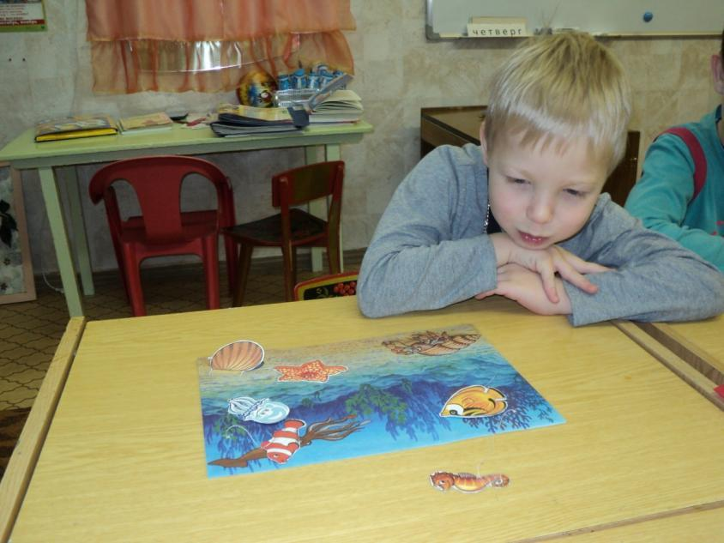
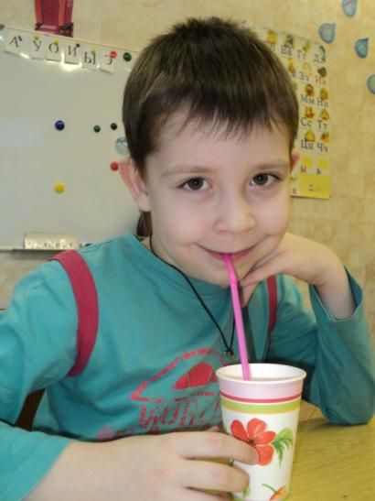
Дыхательная гимнастика

Slide 8
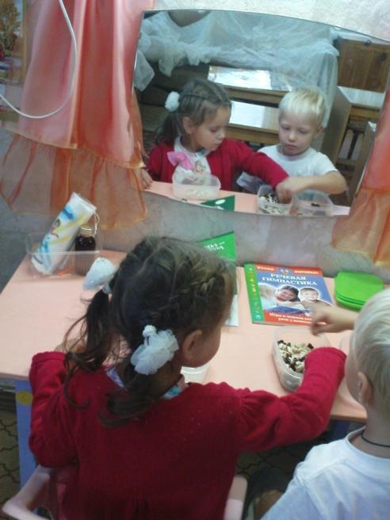
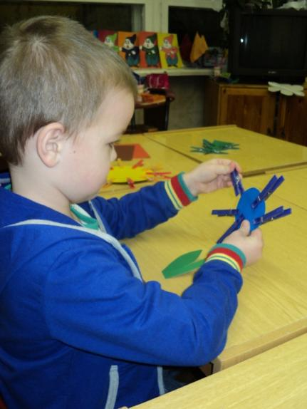
Развитие мелкой моторики пальцев рук

Slide 9
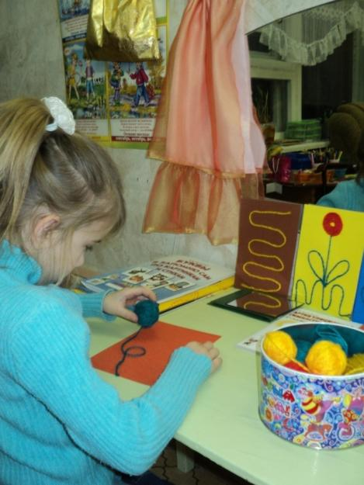
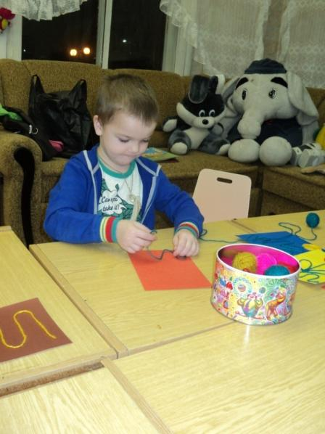
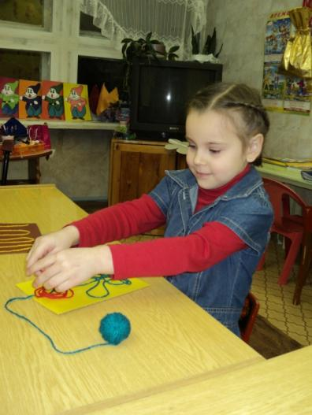
Ниткография - как средство развития зрительно-моторной координации

Slide 10
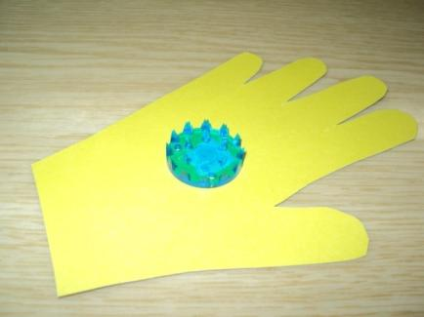
Использование иппликатора Кузнецова

Slide 11
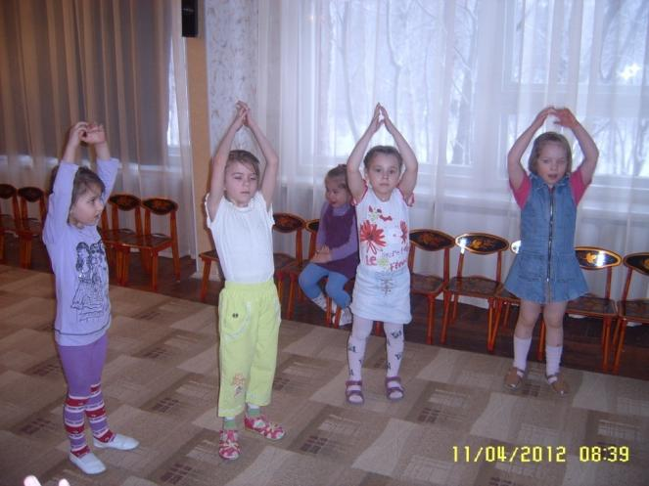
Развитие общей моторики

Slide 12
Артикуляционная гимнастика

Slide 13
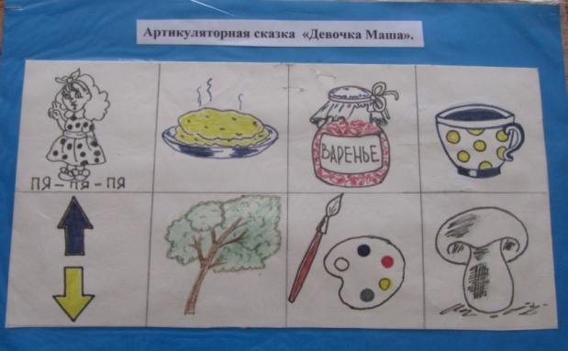
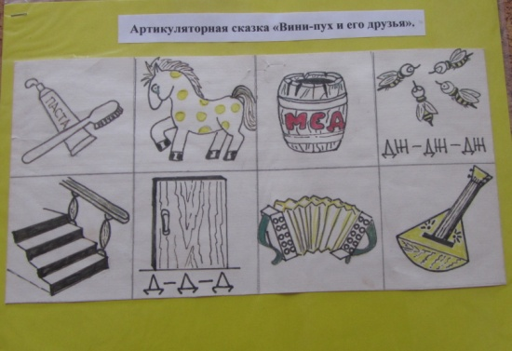
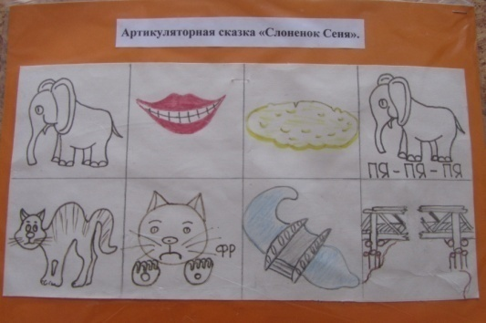
Артикуляторные сказки для постановки звуков
Ш, Ж, Ч, Щ
Р, Рь
С, З, Ц

Slide 14
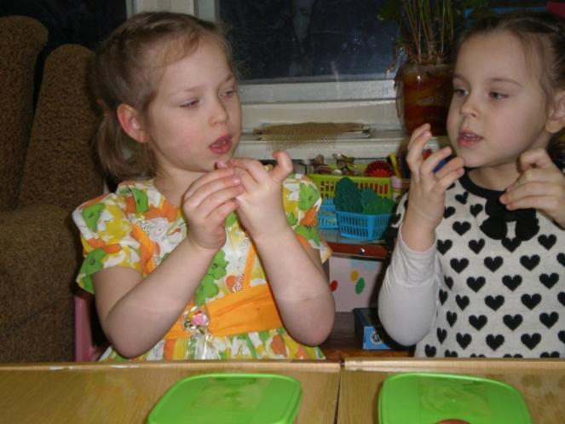
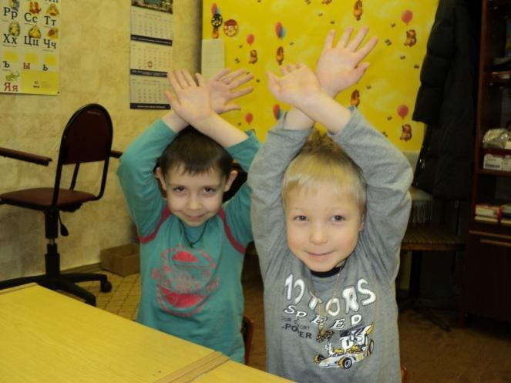
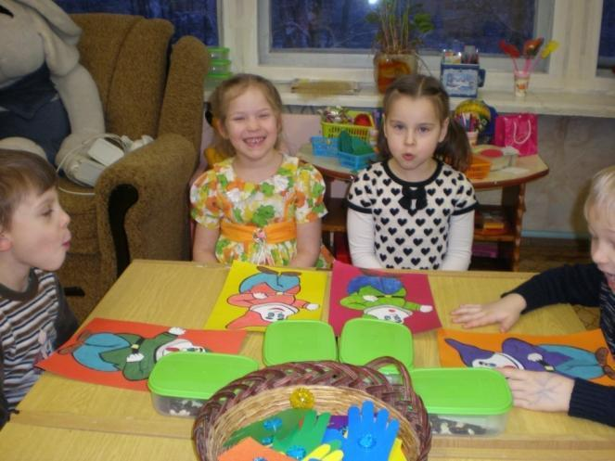
Биоэнергопластика

Slide 15
Гимнастика для укрепления мышц глаз

Slide 16
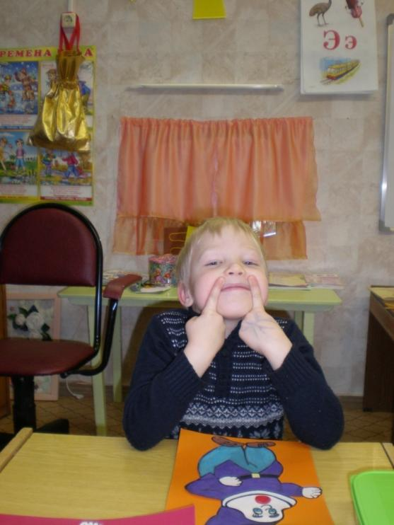
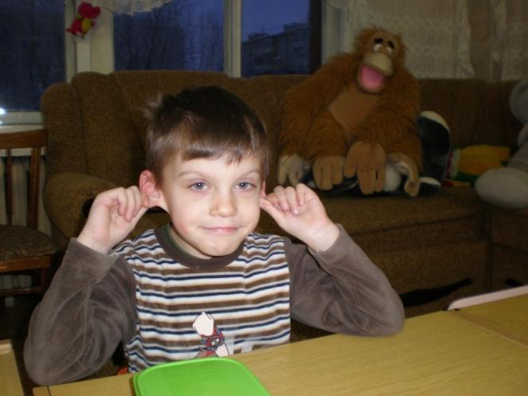
Массаж и самомассаж

Slide 17
Массаж кистей рук с помощью шарика Су-Джок

Slide 18
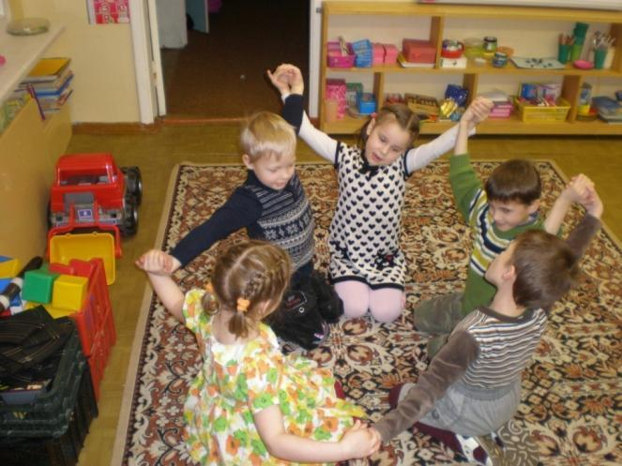
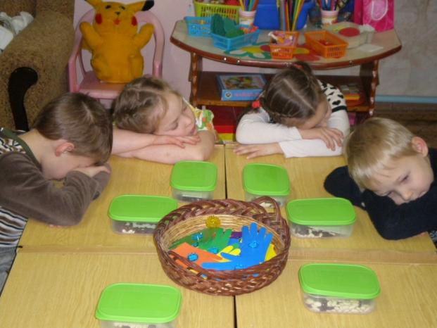
Релаксация

Slide 19
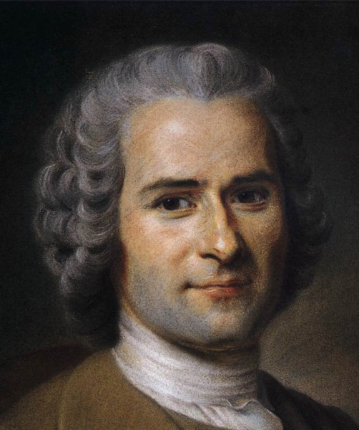
Ж.Ж.Руссо
«Чтобы сделать ребёнка умным и рассудительным, сделайте его крепким и здоровым»

Slide 20
Всех благ вам и здоровья!

